Slide 1
“DISEÑO E IMPLEMENTACIÓN DE UN SISTEMA AUTOSUSTENTABLE COMO APLICACIÓN DE SMART CITIES PARA INFORMACIÓN AUTOMATIZADA DE VARIABLES METEOROLÓGICAS.”
CARRERA DE INGENIERÍA EN ELECTRÓNICA, AUTOMATIZACIÓN Y CONTROL
AUTORES:
CUICHÁN AYO, DANNY JAVIER;
SARAVIA AVILA, BRYAN ALEXANDER
DIRECTOR:
ING. PROAÑO ROSERO, VÍCTOR GONZALO Mgs.
Sangolquí, Enero del 2020

Slide 2
Objetivo General
Diseñar e Implementar un sistema para aplicación de ciudades inteligentes (Smart Cities) en el campus de la Universidad de las Fuerzas Armadas – ESPE, para informar a la comunidad universitaria los valores de variables meteorológicas, principalmente el índice de radiación UV.

Slide 3
Objetivos específicos
Identificar la localización de áreas con menor sombra y de mayor afluencia de personas, para la instalación de las estaciones del sistema urbótico, dedicado a la información ciudadana.
Comparar tarjetas de desarrollo con micro controlador de 32 bits, empleando como criterios el bajo consumo energético, la compatibilidad con protocolos de IoT y LPWAN.
Diseñar y construir una estructura de protección para adecuar los circuitos, priorizando la distribución de los sensores, paneles informativos y tomando en cuenta condiciones ambientales y alimentación.

Slide 4
Objetivos específicos
Realizar el análisis energético de la Micro Estación Meteorológica y la Estación de Información Meteorológica para implementar fuentes alternativas de energía.
Implementar servicios web, usando API’s de terceros dentro de la tarjeta de desarrollo IoT para: monitorear, configurar, diagnosticar y registrar variables en una base de datos local o nube.

Slide 5
Antecedentes

Slide 6
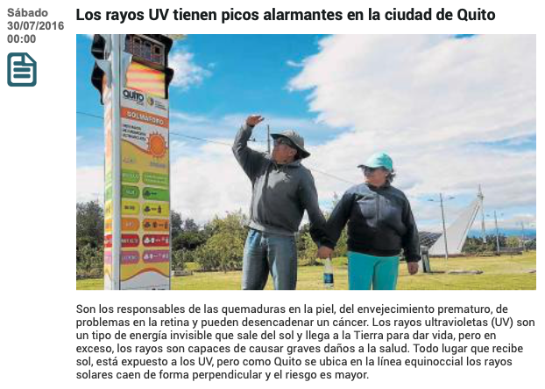
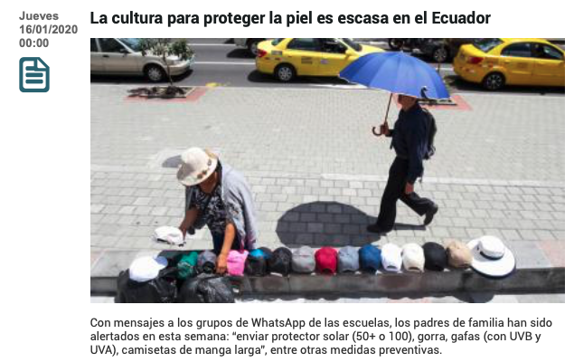
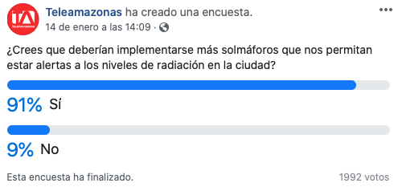
Fuente: Sitio web del diario El Comercio
Fuente: Sitio web del diario El Comercio
Fuente: Facebook Oficial de Teleamazonas

Slide 7
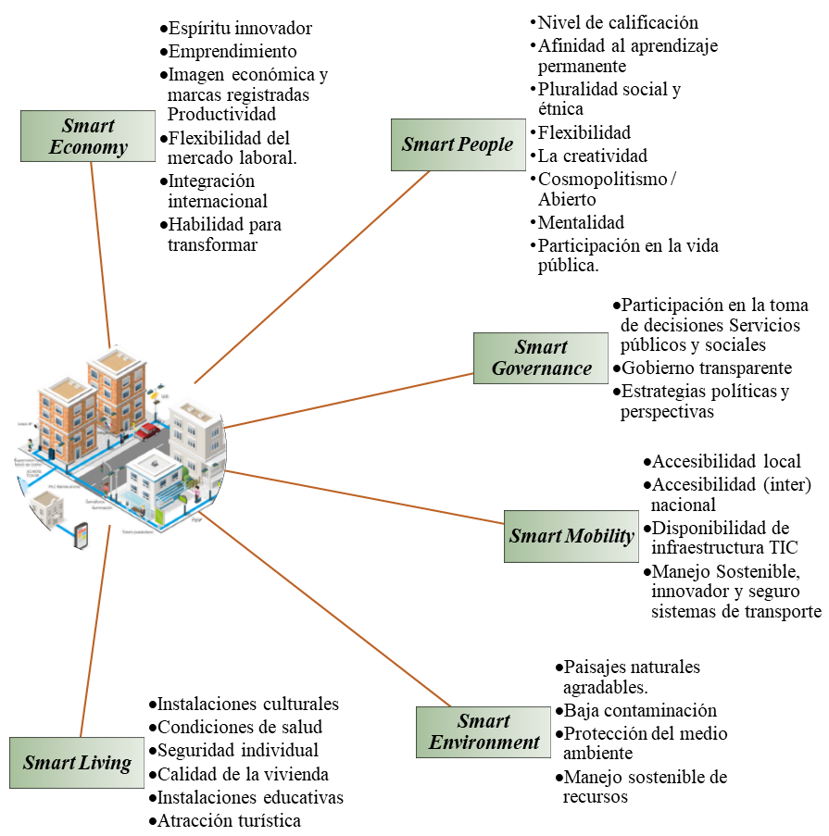
Características de las Ciudades Inteligentes

Slide 8
Descripción General deL sistema

Slide 9
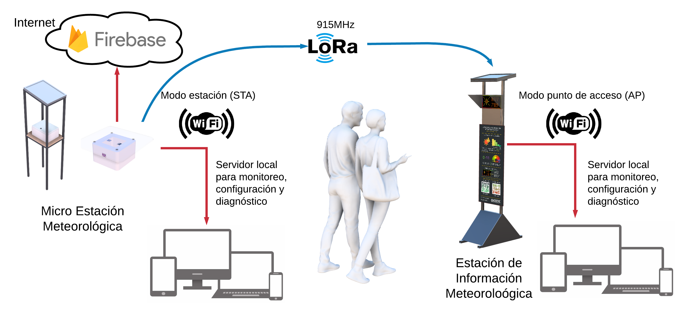
Notes:
La nube de Firebase, permite integración con un número muy amplio de aplicaciones móviles, frameworks como Dilogflow (chatbots), el almacenamiento permitido en la nube es de 1Gb gratuito suficiente, ya que en 3 semanas con toma de datos de 1min apenas se ocupo un espacio de 1,04 Mb, en el caso de llegar al limite de 1Gb se pude descargar la base datos en formato JSON

Slide 10
Integración IoT y Smart cities

Slide 11
Modelo de capas para Ciudades Inteligentes en el presente proyecto
Capa de aplicación
La información presentada en la EIM, corresponden a las características de una ciudad inteligente en los ámbitos de "Smart Living" y "Smart Environment".
Capa de datos y soporte
Aplica HTTP para gestionar los recursos de la aplicación web y sincronizar el reloj mediante NTP.
Capa de red
Aplica WLAN (WiFi) para registrar los datos a Firebase (MEM) y LPWAN (LoRa) para la comunicación a larga distancia entre EIM y MEM.
Capa de detección
Micro Estación Meteorológica (Sensores meteorológicos)
Infraestructura física de la ciudad
Parte de la infraestructura del campus UFA-ESPE donde se utilizan áreas con menor sombra para aprovechar la energía fotovoltaica
Aplica Websockets para la comunicación entre el hardware y la aplicación Web.
Notes:
Este modelo fue adatado de el modelo de capas para Smart Cities propuesto por el Ministerio de Transporte y Comunicaiones de Perú (uno de los pocos en latinoamerica que desarrolla poryectos relacionados a Smart Cities)

Slide 12
Ubicación de dispositivos
Análisis de sombras
Encuesta de lugares concurridos

Slide 13
Modelo Conceptual 3D, Georrefenciado

Slide 14
Ubicación de dispositivos
Análisis de sombras a patir de modelo 3D
Detalle de Foto
Fecha y Hora de Simulación

Slide 15
Ubicación de dispositivos
Análisis de sombras
Fotos
Modelo 3D

Slide 16
Mapa de Sombras
Tomando en cuenta sombras máximas
Solsticios
Equinoccio
De 07h00 a 17h00
Mapa de sombras durante un año
Sin considerar obstáculos pequeños
Arboles
Columnas

Slide 17
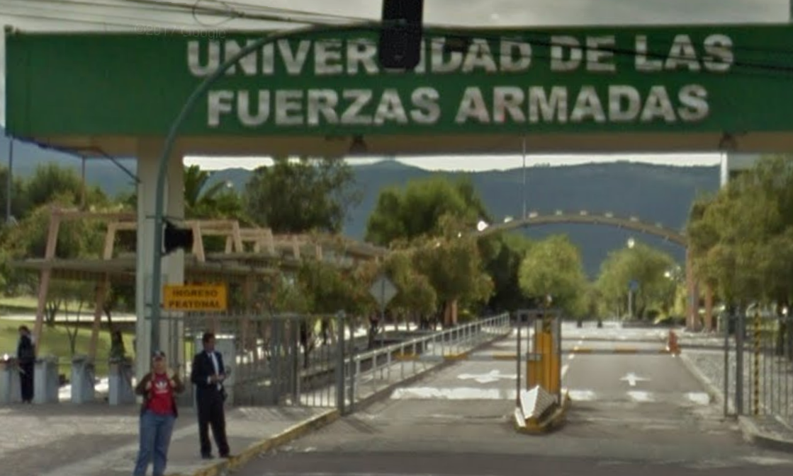
Ubicación de dispositivos
Encuesta de lugares concurridos
¿Cuál es la entrada que más utiliza en campus UFA-ESPE Sangolquí?

Slide 18
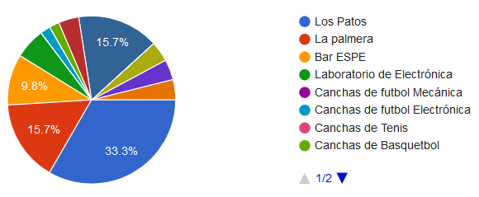
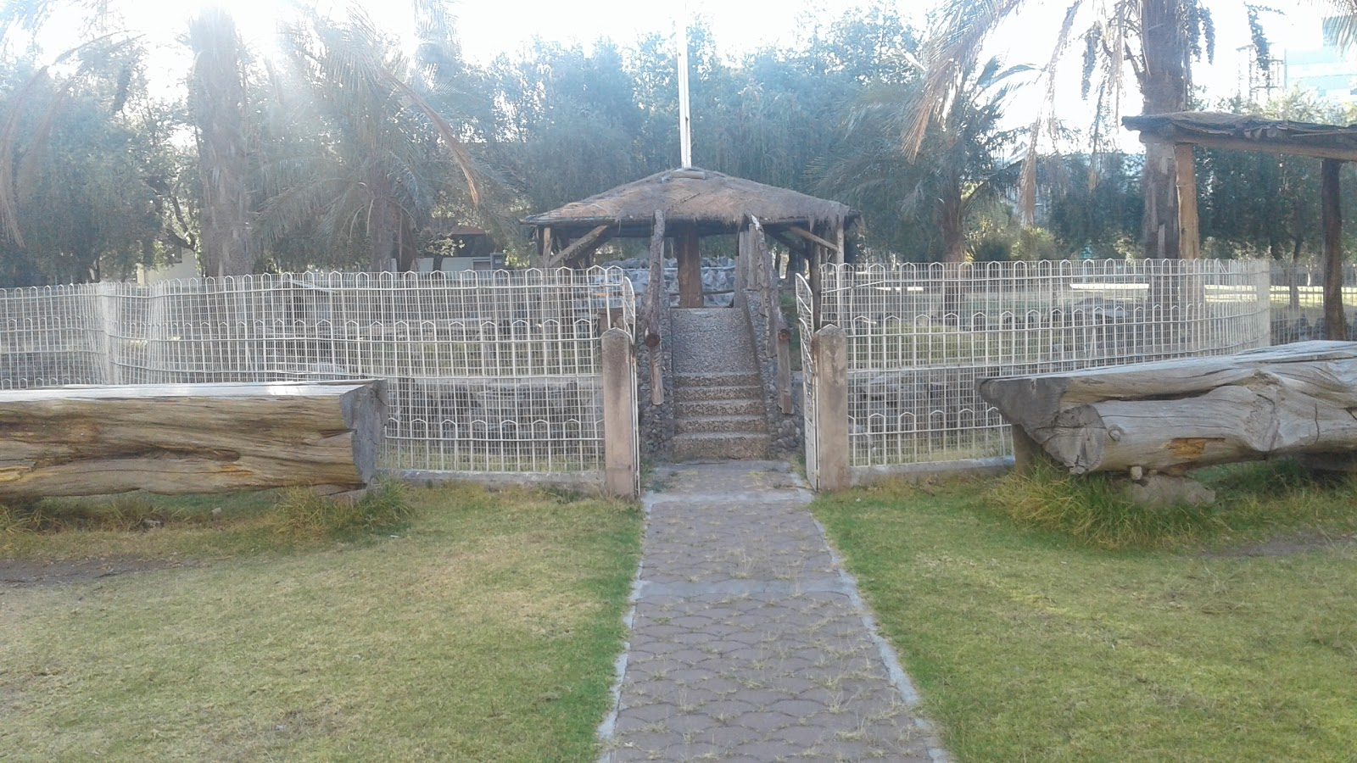
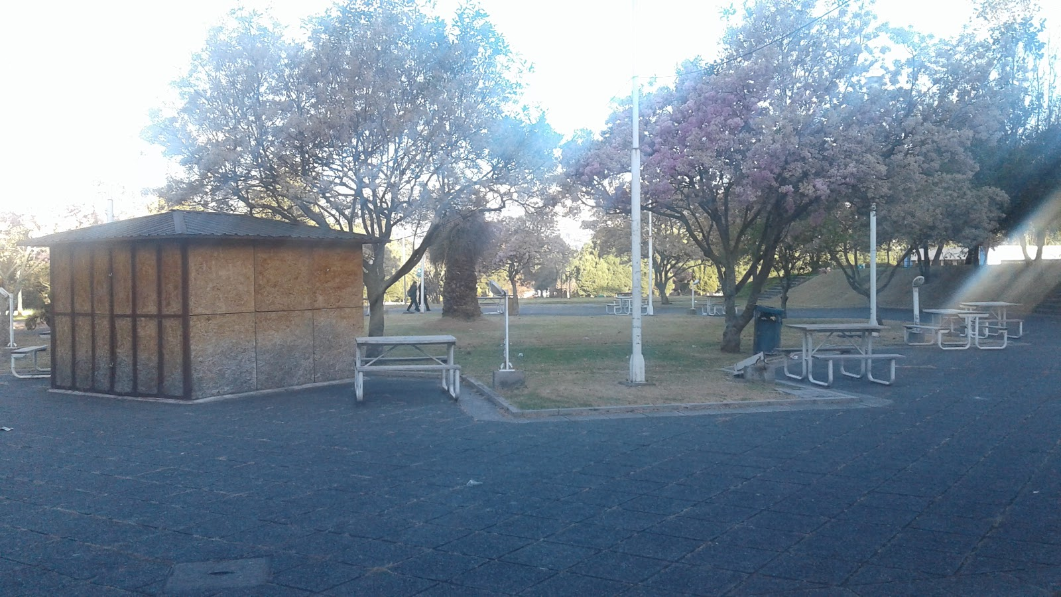
Ubicación de dispositivos
Encuesta de lugares concurridos
¿Cuáles son las áreas descubiertas por donde transita durante el cambio de horas?

Slide 19
Ubicación sugerida Final

Slide 20
Tarjetas de desarrollo Sensores Pantallas

Slide 21
Características de la tarjeta de desarrollo elegida

Slide 22
Características de los Sensores Elegidos
Temperatura, humedad y presión atmosférica relativa
Notes:
Danny

Slide 23
Características de los Sensores Elegidos
Radiación Ultra Violeta
Notes:
Danny

Slide 24
Características de los Sensores Elegidos
Iluminación
Notes:
Danny

Slide 25
Características de la pantalla elegida

Slide 26
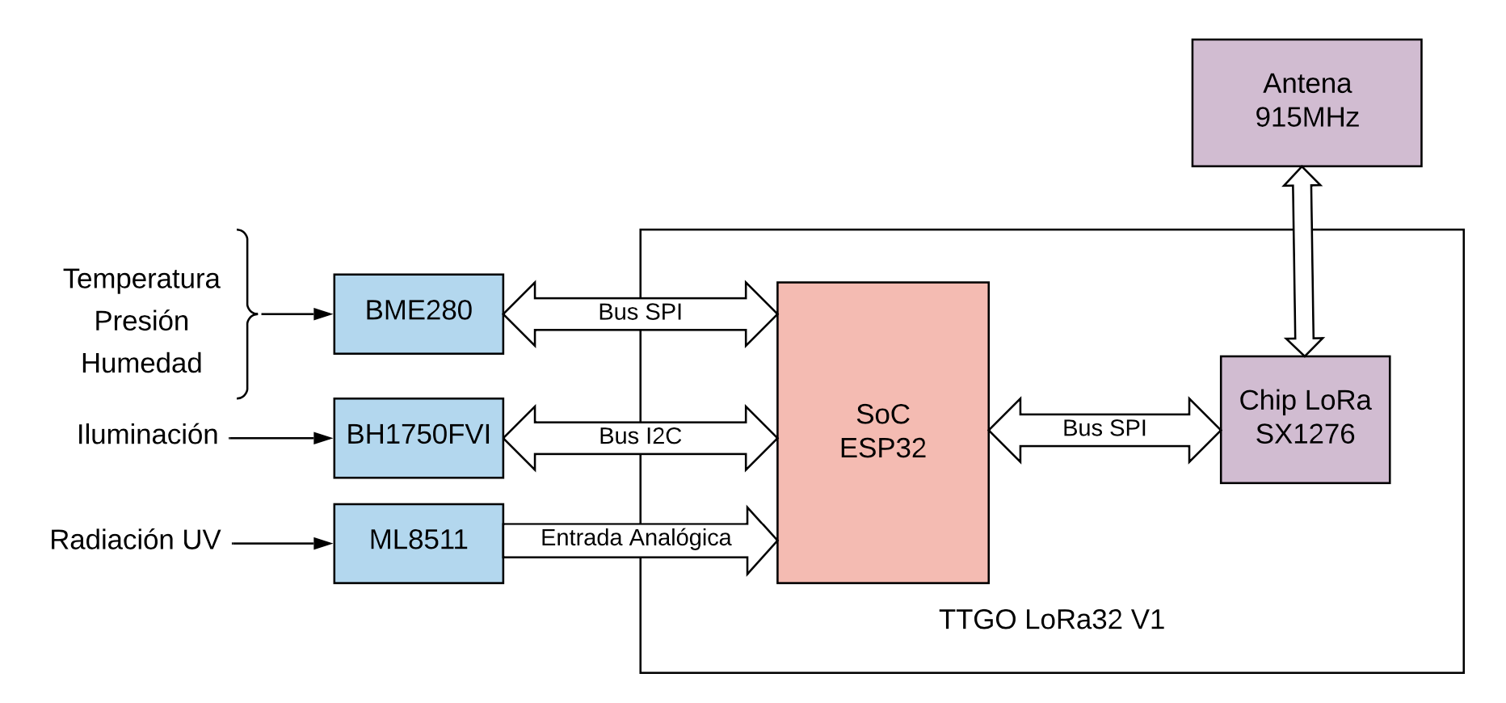
Diagramas Funcionales
Micro Estación Meteorológica

Slide 27
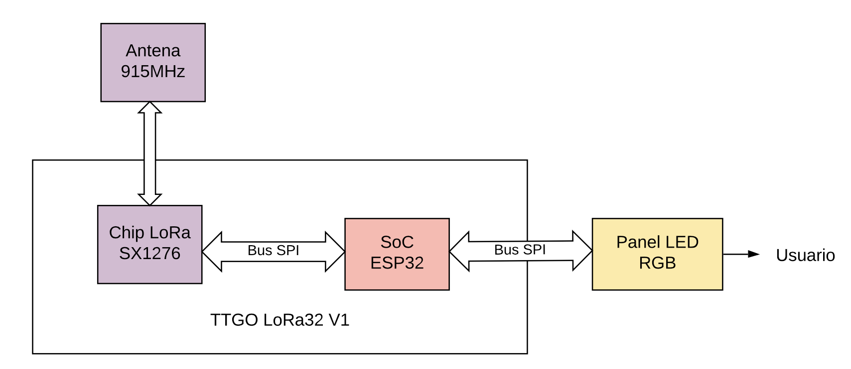
Diagramas Funcionales
Estación de Información Meteorológica

Slide 28
Programación y Funcionamiento

Slide 29
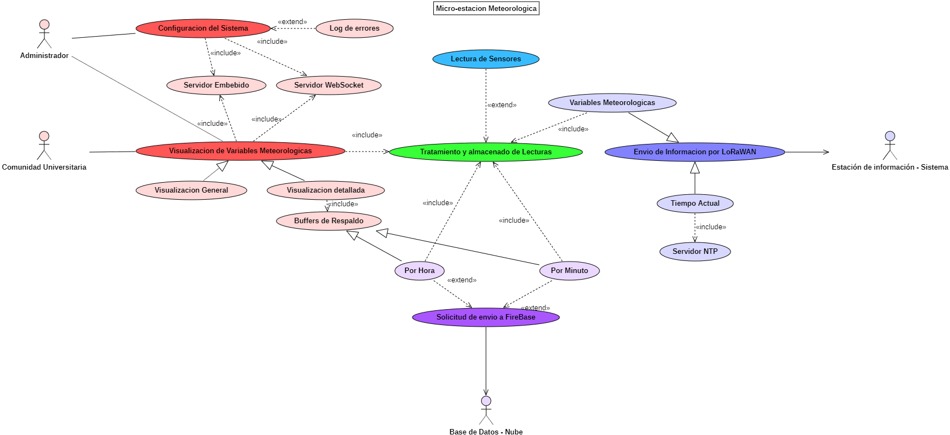
Diagrama de casos de uso (MEM)
Notes:
Danny

Slide 30
Diagrama de casos de uso (EIM)
Notes:
Danny

Slide 31
Diagramas de Paquetes
Micro Estación Meteorológica
Notes:
Danny

Slide 32
Diagramas de Paquetes
Estación de Información Meteorológica
Notes:
Danny

Slide 33
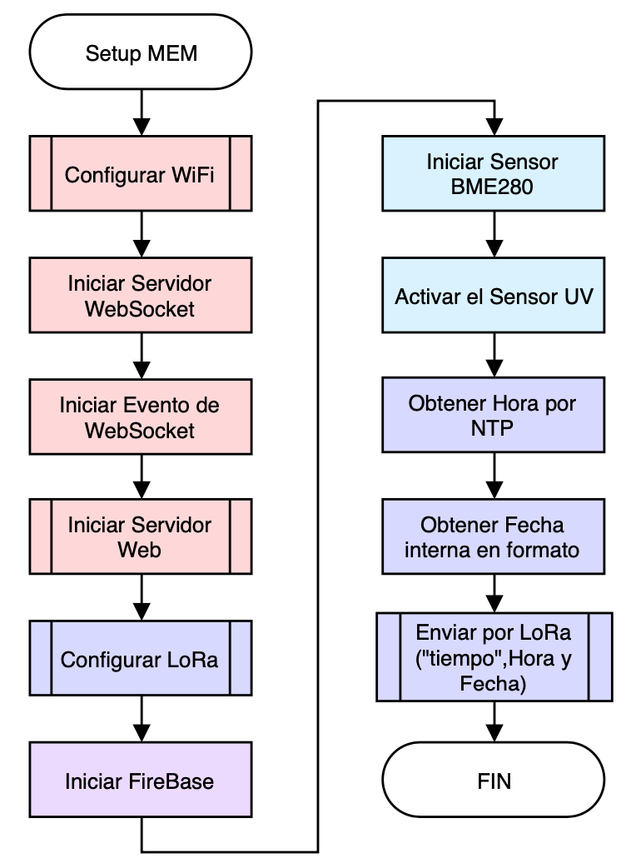
Diagramas de flujo de MEM

Slide 34
Diagramas de flujo de MEM

Slide 35
Diagramas de flujo de EIM

Slide 36
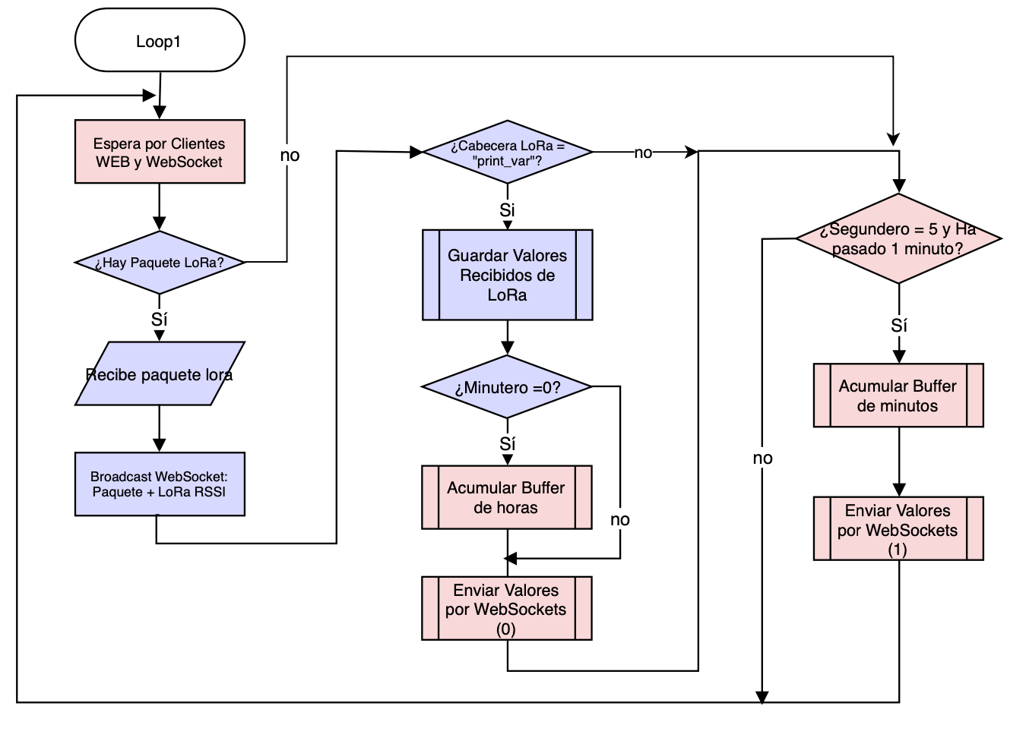
Diagramas de flujo de EIM

Slide 37
Diagramas de flujo de EIM

Slide 38
Diseño de APLICACIONES Web

Slide 39
Páginas implementadas en el servidor embebido (MEM)

Slide 40
Páginas implementadas en el servidor embebido (EIM)

Slide 41
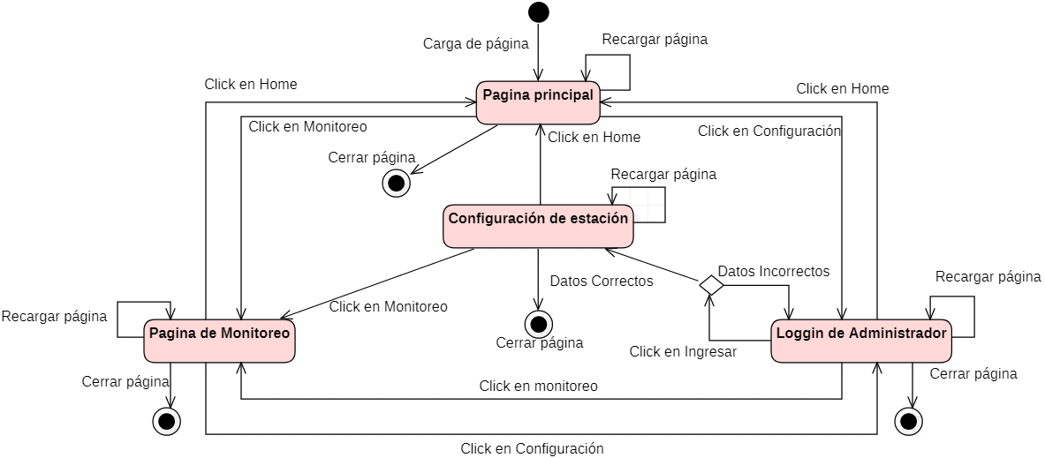
Diagrama de estados

Slide 42
Cliente WebSocket

Slide 43
Servidor WebSocket

Slide 44
Dimensionamiento
Sistemas Fotovoltaicos Aislados

Slide 45
Metodología de dimensionamiento
Realización de la instalación
Ubicación
Determinación del consumo
Tensión de trabajo o tipo (AC/DC)
Autonomía
Dimensionado de la instalación
Paneles solares
Orientación
Radiación
Numero de Paneles
Cálculo de Baterías
Elección del regulador
Cálculos del inversor si es necesario
Documentación
Normas vigentes
NEC 11: capítulo 14
Posible generador auxiliar

Slide 46
Consumo de los Sistemas
Radiación media mensual con ángulo de inclinación
Se elije una constante $k$ de acuerdo al ángulo, latitud y peor mes de radiación (Mayo)
$$k=0.93$$
Media Mensual Diaria:
$$\overline{H}=4650 \left[\frac{Wh}{m^{2}}\right] (NEC)$$
$${\overline{H}}_{T}=k∙\overline{H}=4324.5 \left[\frac{Wh}{m^{2}}\right]$$
Irradiancia en condiciones estándar:
$$I_{STC}=1000\left[\frac{W}{m^{2}}\right] (NEC)$$
Horas de Sol:
$$HS=\frac{{\overline{H}}_{T}}{I_{STC}}=4.3245\left[\frac{h}{día}\right]$$
Ángulo de elevación
$$β=10°$$
Notes:
Danny

Slide 47
Rendimiento
Capacidad de la batería
Temperatura, suciedad, cable, regulador, baterías, auto descarga e inversores:
$$PR=η_{temp}∙η_{suc}∙η_{reg}∙η_{cab}∙η_{bat}∙η_{aut}∙η_{inv}$$
$$PR=0.85∗0.65∗0.98∗0.7∗0.9∗0.97∗1$$
$$PR=0.3308$$
$$MEM: autonomía=7dias$$
$$EIM: autonomía=4dias$$
Profundidad de Descarga:
$$PdD=0,6 (Baterias AGM/VRLA)$$
$$C_{bat}=\frac{Demanda energética∗autonomía}{PdD∗Voltaje del sistema}[Ah]$$
$$MEM≈15[Ah]⟹2x9[Ah]$$
$$EIM≈10[Ah]⟹1x9[Ah]$$
Potencia del Generador
Demanda energética=(horas por día)*Potencia pico
$$MEM: 24 \left[\frac{h}{día}\right]∗1.05 \left[W\right]=25.16\left[\frac{Wh}{día}\right]$$
$$EIM: 14\left[\frac{h}{día}\right]∗1.56 \left[W\right]=21.85\left[\frac{Wh}{día}\right]$$
$$Potencia Panel=\frac{Demanda energética}{HS∗PR}$$
$$MEM≈17.58W ⟹20W$$
$$EIM≈15.27W⟹20W$$
Cables
Se calcula una Perdida del $2\%$ en $10m$
La sección de $≈1.2mm^{2}$ indica que debe ser calibre 16AWG
Por el uso externo debe tener chaqueta
Se utilizó cable flexible THHN de color negro y rojo de calibre 16AWG.
Notes:
Danny
DETALLE MENTAL DEL CABLE

Slide 48
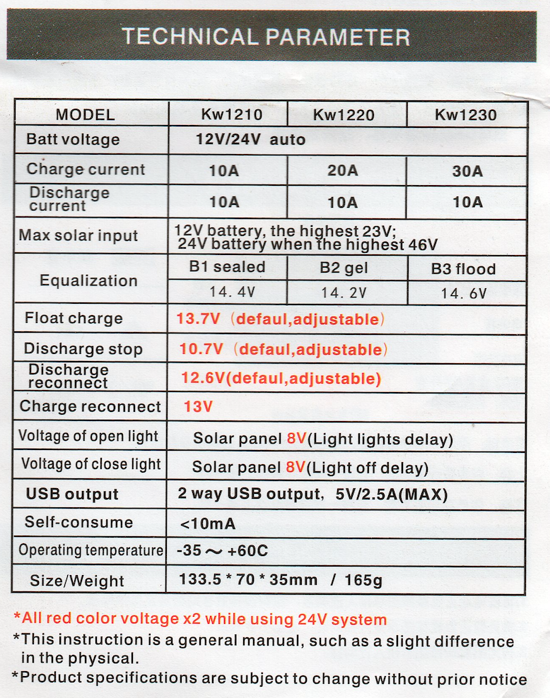
Datos técnicos de los sistemas fotovoltaicos adquiridos
Panel Solar
Baterías
Regulador
Notes:
Danny

Slide 49
Estructura y Montaje

Slide 50
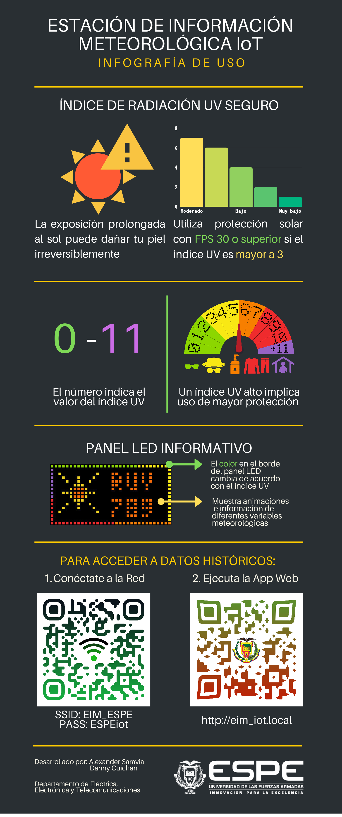
Estructura de Estación de información meteorológica (EIM)
Notes:
La visualización dependiendo de la salud visual del usuario
La infografía se distingue desde hasta a 2m de distancia
La visualización de la información en la pantalla LED se distingue desde 4m hasta 12m
Dimensiones: 2 x 0,80 x 0,35

Slide 51
Estructura de la Micro estación meteorológica (MEM)
Para la MEM, se optó por separar el sistema fotovoltaico de la tarjeta de desarrollo y los sensores, debido a que según las consideraciones es posible modificar la ubicación de los mismos a lo largo del tiempo.
La estructura donde se aloja el sistema de fotovoltaico de la MEM.
Y la caja hermética donde se alojan los sensores y la tarjeta de desarrollo.
Notes:
Dimensiones 1,50 x 0,44 x 0,35 m

Slide 52
Circuitos de la Micro Estación Meteorológica (MEM)
Notes:
Dimensiones: 0,10x0,10x0,07 m

Slide 53
Resultados

Slide 54
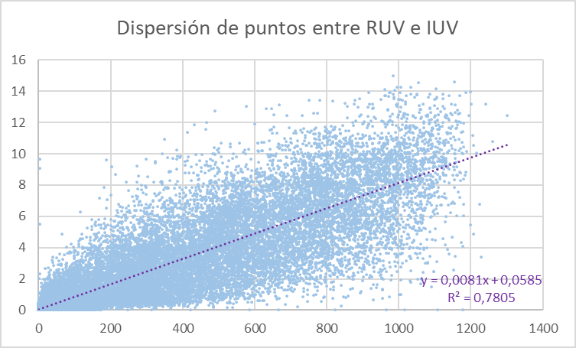
Aproximación del Índice UV a partir de la Radiación UV
$$IUV=0.0081∗RUV+0.0585$$
$$R^{2}=0,7805$$
Notes:
Estacion de Guamanî

Slide 55
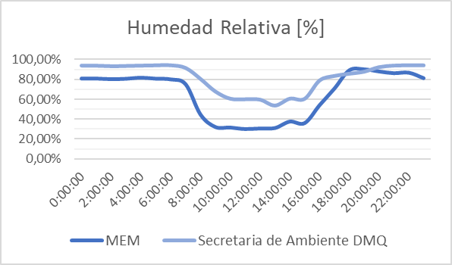
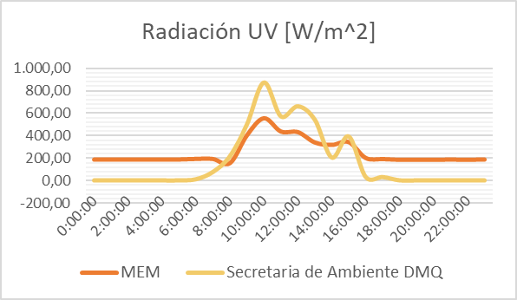
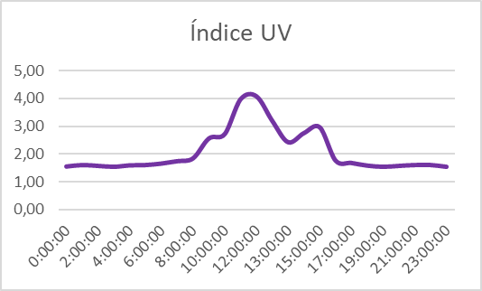
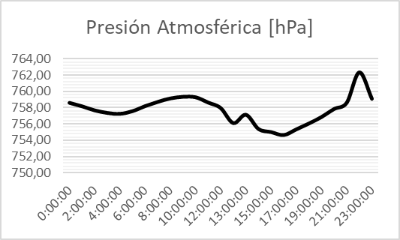
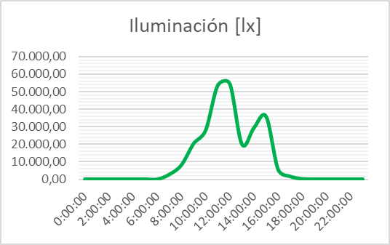
Medidas
Notes:
Presión: es una variable que esta relacionada con la altura,
Presion -- INAMHI en la estación “Los Chillos” ubicado en San Rafael - Rumiñahui, la presión oscila entre $756$ a $762 hPa$.
la altura para el Valle de los Chillos esta entre $2339$ a $2403 m$. La altura de Rumiñahui está entre los $2000$ a $3000 m.s.n.m$,

Slide 56
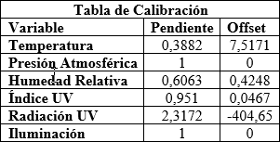
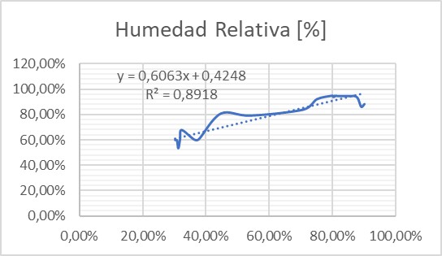
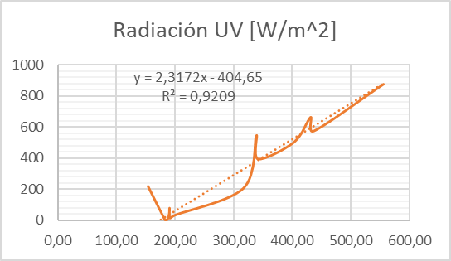
Calibración
Notes:
Danny

Slide 57
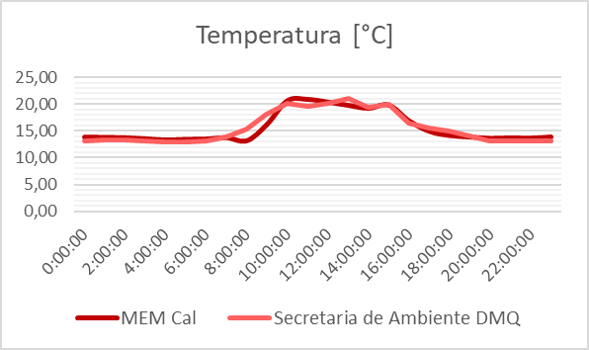
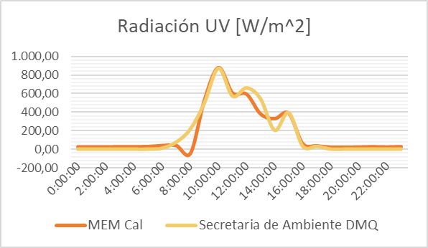
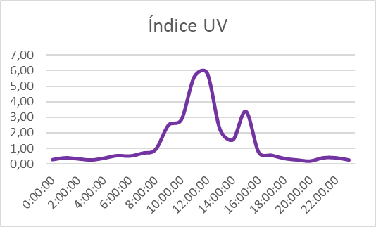
Medidas con Calibración
Notes:
Danny

Slide 58
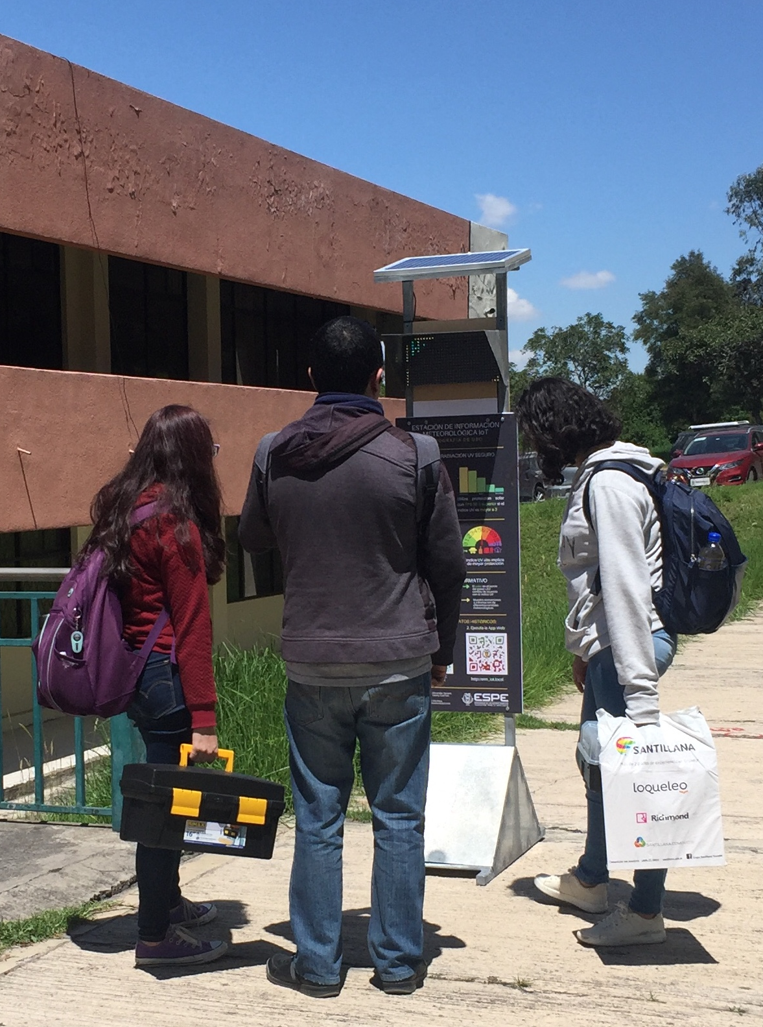
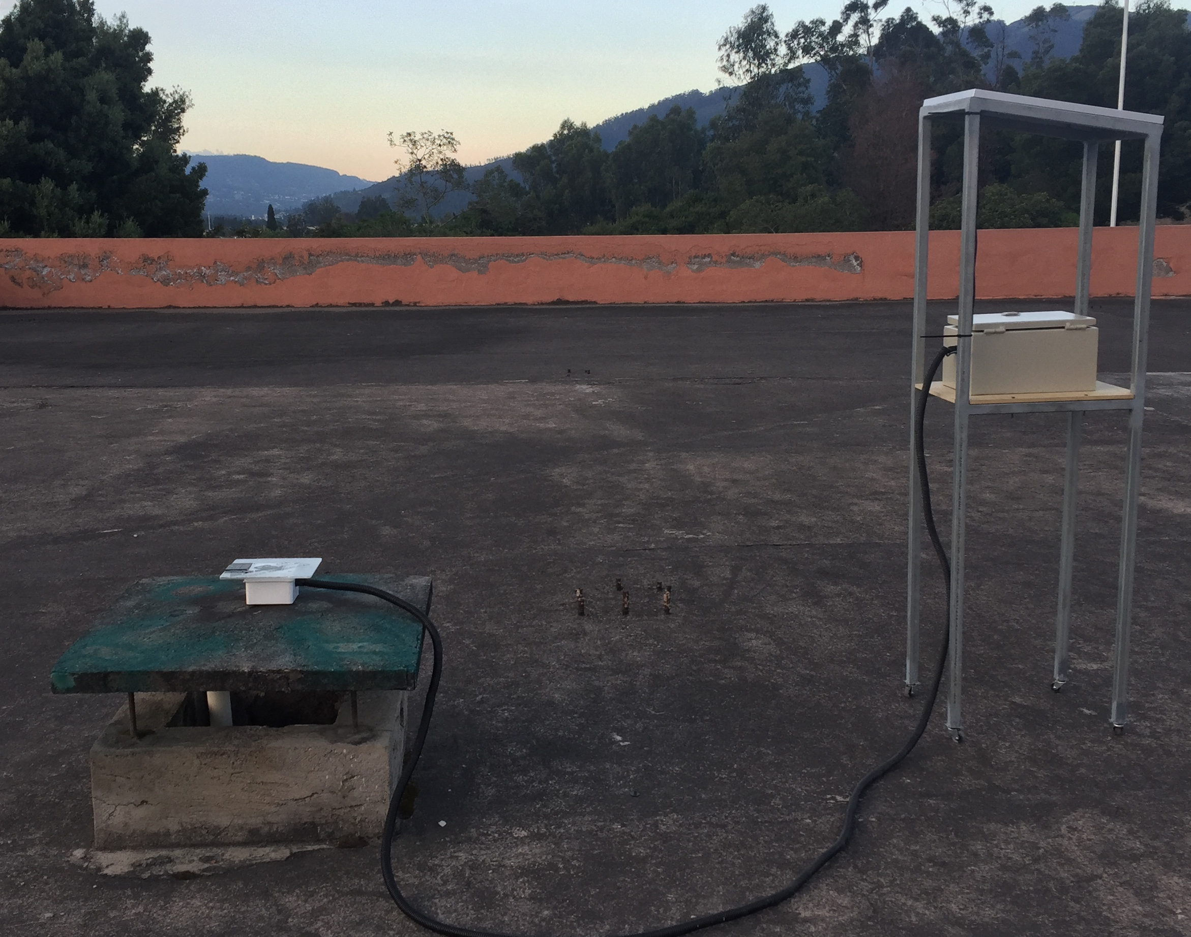
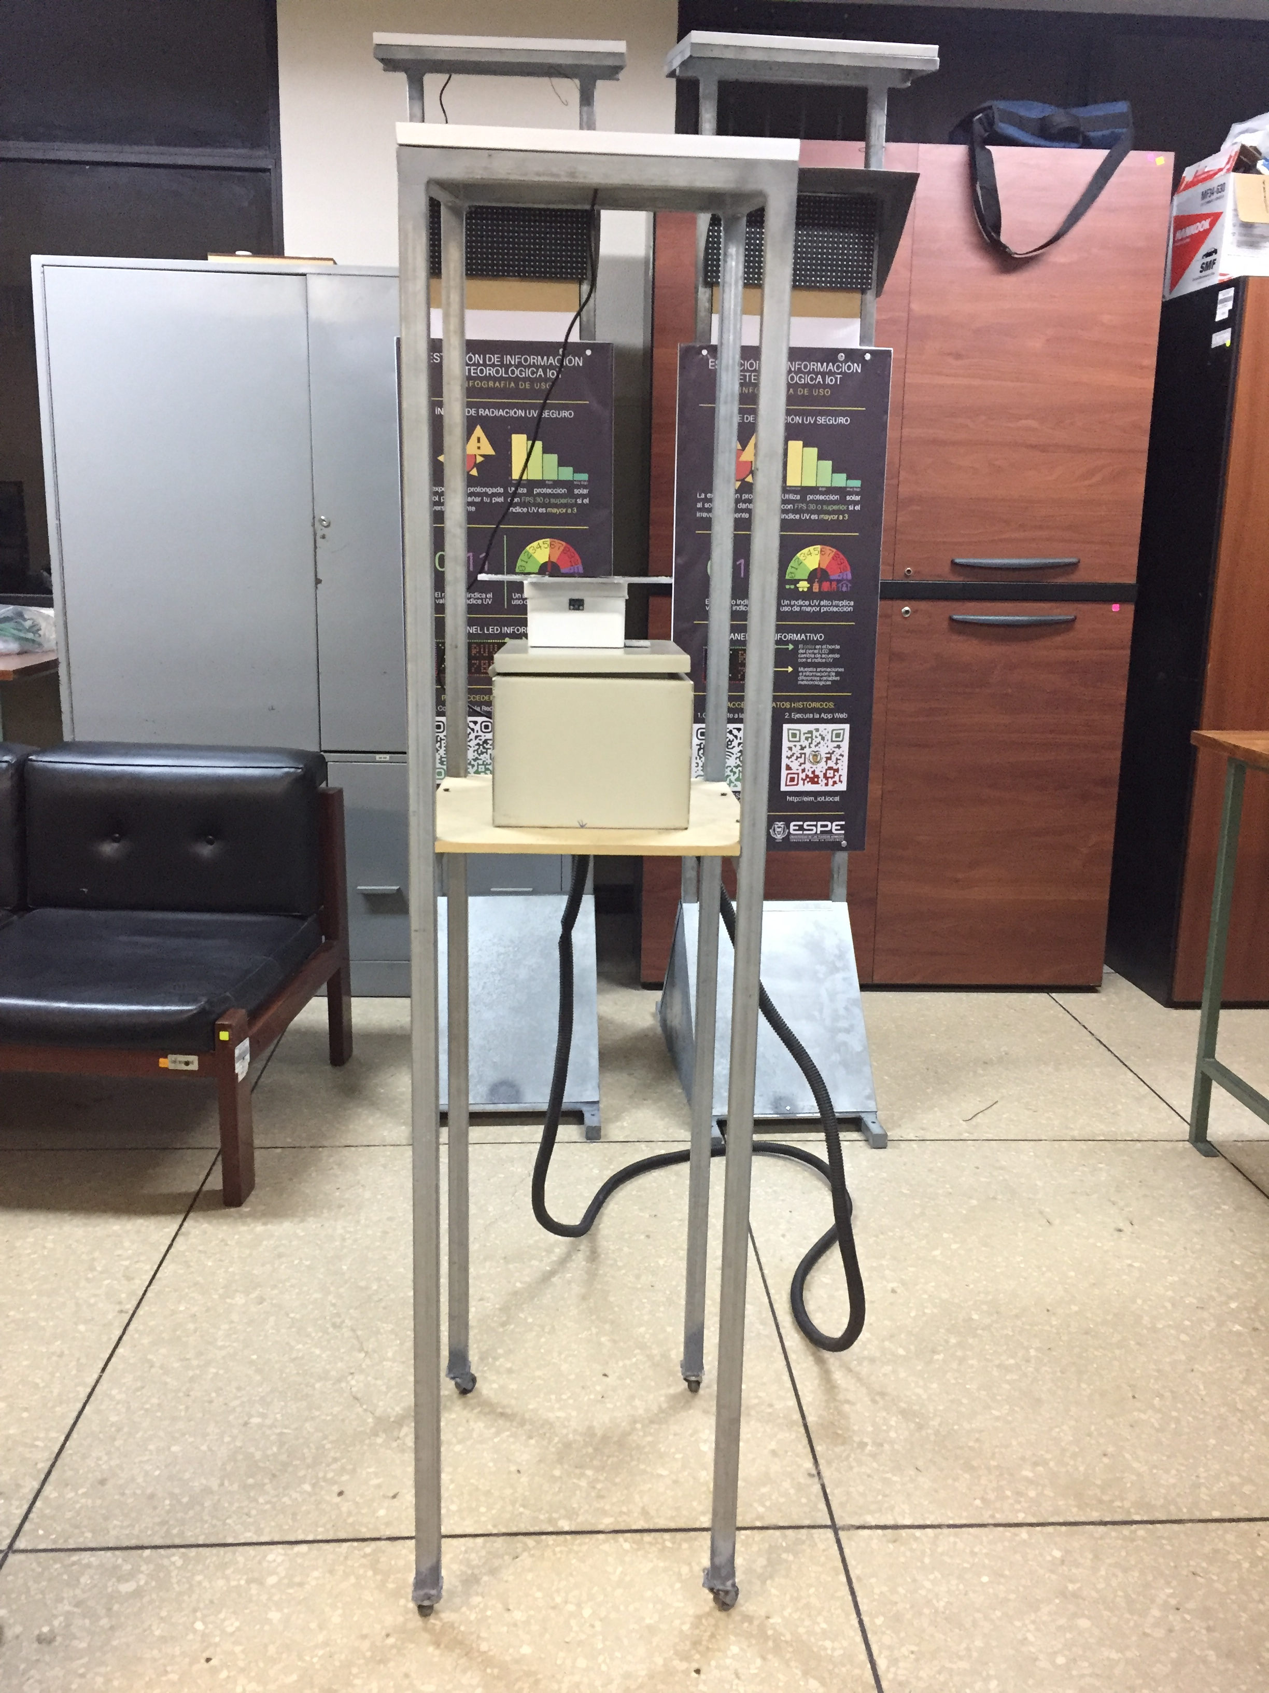
Dispositivos terminados
Pruebas de validación de usuarios
para la EIM
Pruebas de validación de datos MEM

Slide 59
Conclusiones

Slide 60
Conclusiones
Tras realizar un mapa de sombras en un año completo se logra obtener los lugares estratégicos para colocar dispositivos con base en energía fotovoltaica; para el caso de la MEM son las terrazas de todos los edificios. Por otro lado, para las EIM además de las sombras se tomó en cuenta la afluencia de personas, que sugiere como áreas sugeridas son la entrada principal y el área entre el edificio central - edificio MED.

Slide 61
Conclusiones
Las tarjetas de desarrollo comparadas deben ser considerados de acuerdo con la aplicación que se quiera desarrollar, en este caso por la cantidad de periféricos integrados, características de bajo consumo eléctrico y capacidad computacional se optó al TTGO LoRa32 V1.
Las estructuras de las EIM y MEM, están construidas en acero galvanizado, cuentan con un diseño donde el peso está distribuido en la parte baja para que sea estable. Además, los sistemas electrónicos están debidamente protegidos contra polvo y lluvia mediante uso de cajas herméticas IP65, tubo corrugado, y prensas estopa.

Slide 62
Conclusiones
Empleando paneles fotovoltaicos poli cristalinos de 20W, controlador de carga PWM 12V/10A y baterías de tipo GEL de 12V/9Ah, el sistema cumple sin problemas los días de autonomía, es decir 14 horas por 4 días para cada EIM y 24 horas por 7 días para la MEM.
Emplear un servidor embebido implica una reducción significativa en la gestión de la aplicación, dado que el ESP32 se encarga de generar los servicios y el cliente con un terminal se encarga del esfuerzo computacional.

Slide 63
Conclusiones
Los sistemas tanto MEM como EIM cuentan con una validación por contraseña para configurarlos a través peticiones HTTP y gestionada en el ESP32 (no accesible) lo que brinda la seguridad ante un posible mal uso de los dispositivos
Para la red LPWAN se empleó LoRa en la banda de 915MHz por ser banda de uso libre en el Ecuador, para garantizar la cobertura de la señal, se empleó un Spread Factor (SF) de 12. Con la utilización de LoRa se reduce considerablemente el costo fijo asociado al mantenimiento mensual de una red de comunicaciones de larga distancia.

Slide 64
Recomendaciones

Slide 65
Recomendaciones
Colocar un dispositivo con pantalla de resolución HD o superior, capacidad de conexión WiFi y con navegador web (e.g. Smart TV, Tablets, Single Board Computer + Monitor, etc.) en las cercanías de los nodos EIM, para visualización de la aplicación web, en tiempo real.
Utilizar el mapa de sombras de este documento en el caso de que se requiera reubicar los sistemas desarrollados en este proyecto u otros sistemas fotovoltaicos aislados.

Slide 66
Recomendaciones
Para el diseño y construcción de una estructura que permita la implementación de sistemas electrónicos, es recomendable contar con un equipo multidisciplinario para que se desarrolle en menor tiempo.
Para el mantenimiento del SFV se debe desconectar en el siguiente orden: 1) Las cargas (tarjeta de desarrollo, sensores o pantalla LED), 2) Panel fotovoltaico y 3) Batería.

Slide 67
Recomendaciones
Las baterías VRLA solo pueden ser reemplazadas por baterías OPEN, AGM o GEL (VRLA) debido a que el controlador de carga es compatible solo con este tipo de baterías, caso contrario se deberá buscar otro tipo de controlador de carga.
Si se busca ampliar el número de variables captadas por la micro estación meteorológica, se debe tomar en cuenta el consumo energético y como afecta a la autonomía del sistema. Así mismo, la presentación de más información en el panel LED afecta la autonomía de las EIM.

Slide 68
Recomendaciones
La red a la que se va a conectar la MEM debe garantizar una velocidad constante de por lo menos 1Mbps de subida y bajada. Además, debe permitir el trafico de paquetes UDP a través del puerto 123, para que logre la sincronización del tiempo.

Slide 69
Gracias
Por su atención

